Slide 1
CRF条件随机场
罗润

Slide 2
1.马尔可夫随机场
2.条件随机场
3.CRF训练步骤
4.CRF预测步骤

Slide 3
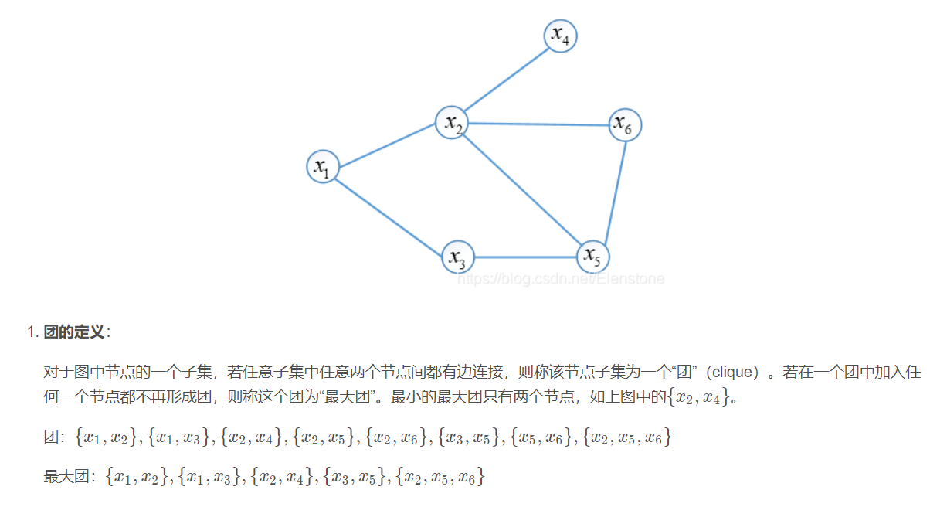
马尔可夫随机场

Slide 4
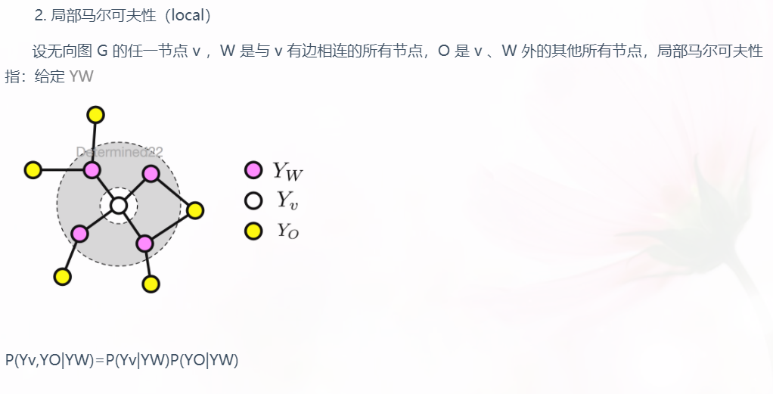
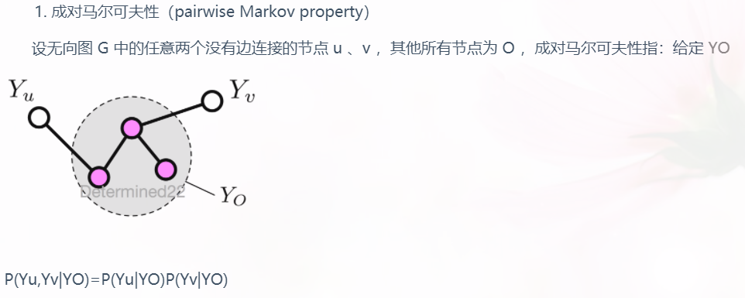
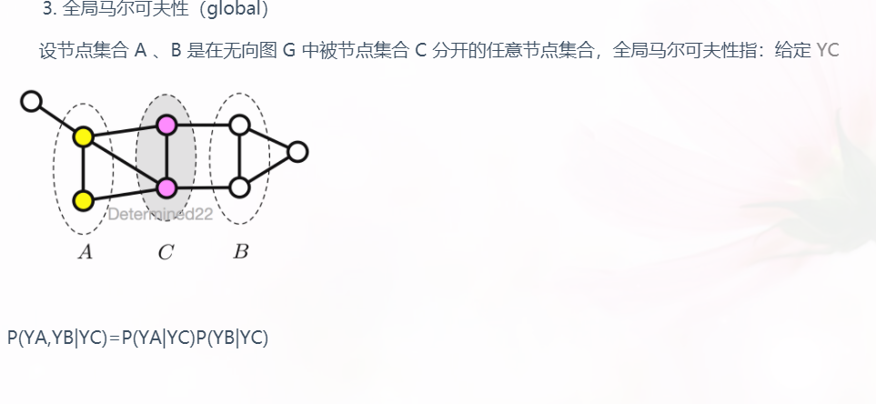
​ 在马尔科夫随机场中，还需要得到“条件独立性”，即马尔科夫性，同样借助分离的概念。马尔科夫性是保证或者判断概率图是否为概率无向图的条件，一共三点内容：
全局马尔科夫性
局部马尔科夫性
成对马尔科夫性
设有联合概率分布P ( X ) ，由无向图G = ( V , E ))表示，在图中，节点表示随机变量，边表示随机变量之间的依赖关系。如果连个概率分布满足成对、局部和全局马尔科夫性，就称此联合概率分布为概率无向图模型，或马尔科夫随机场

Slide 5
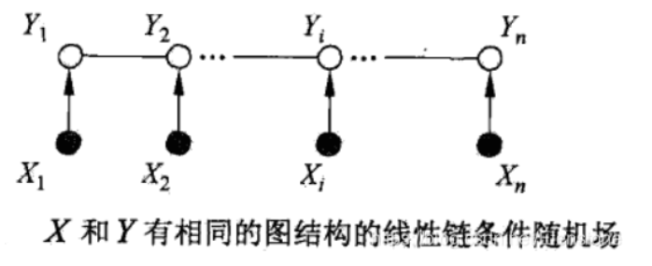
条件随机场CRF
​ 条件随机场是给定随机变量X 条件下，随机变量Y 的马尔科夫随机场。因为线性的条件随机场结构简单，也能够提取出足够的信息完成词性标注的任务，所以主要介绍线性链条件随机场
条件随机场打破了一阶马尔可夫假设和观测独立假设，是一个基于条件概率的判别式模型，而HMM和MRF都是生成式模型
线性条件随机场的模型图如下：
X和Y分别代表观测者和隐藏状态就是隐变量，一般我们只知道观测值，从所给的条件中推出隐变量的值，像常见的词性标注问题X代表一句话x1,x2,x3代表词而y1,y2,y3则代表词的词性Y代表词性序列

Slide 6
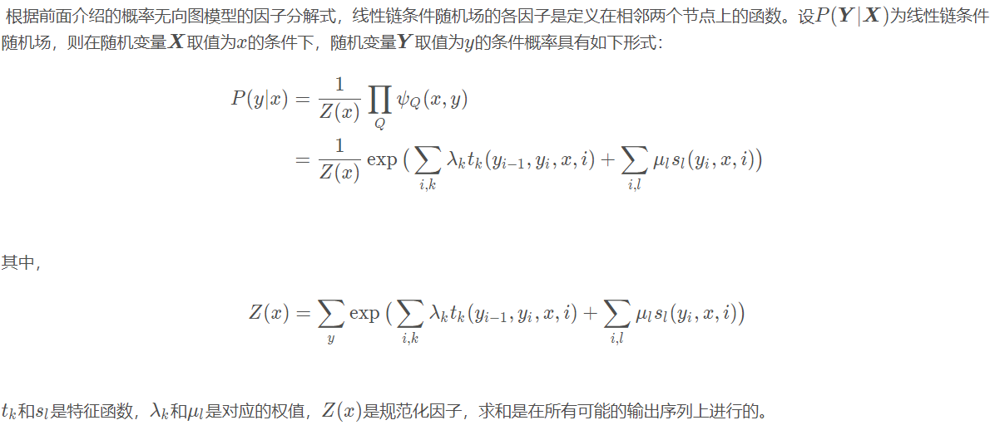
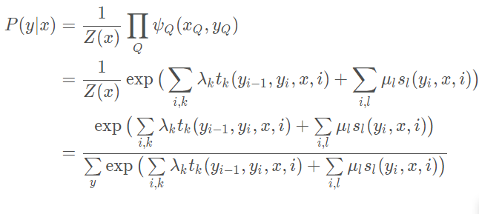

Slide 7
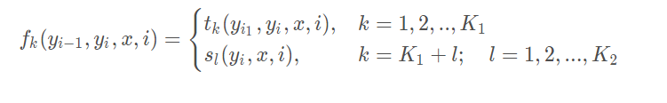
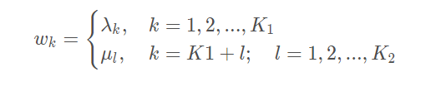
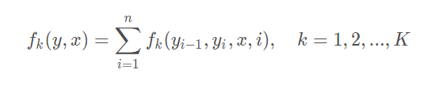
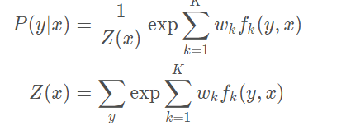
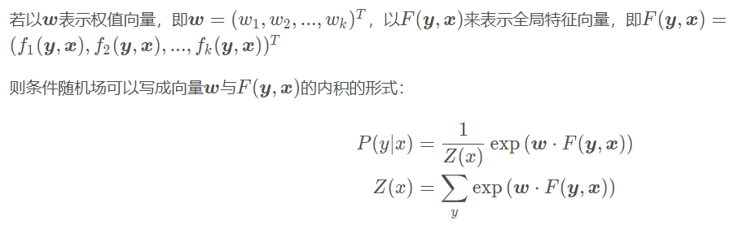
化简形式如下
公式有点错误
应该为WT

Slide 8
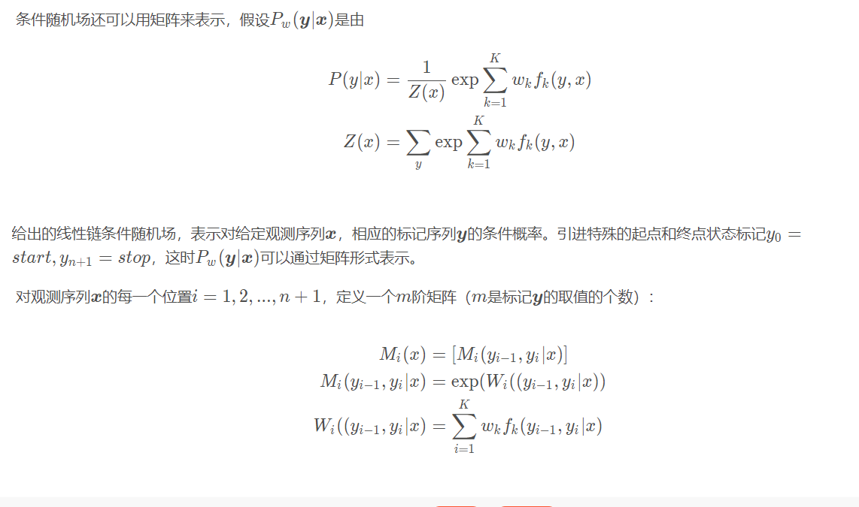
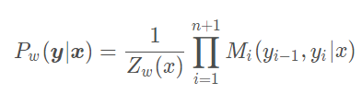

公式矩阵表示

Slide 9
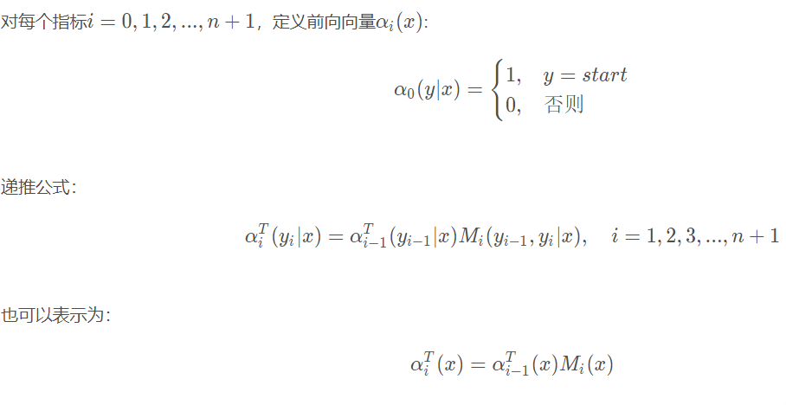
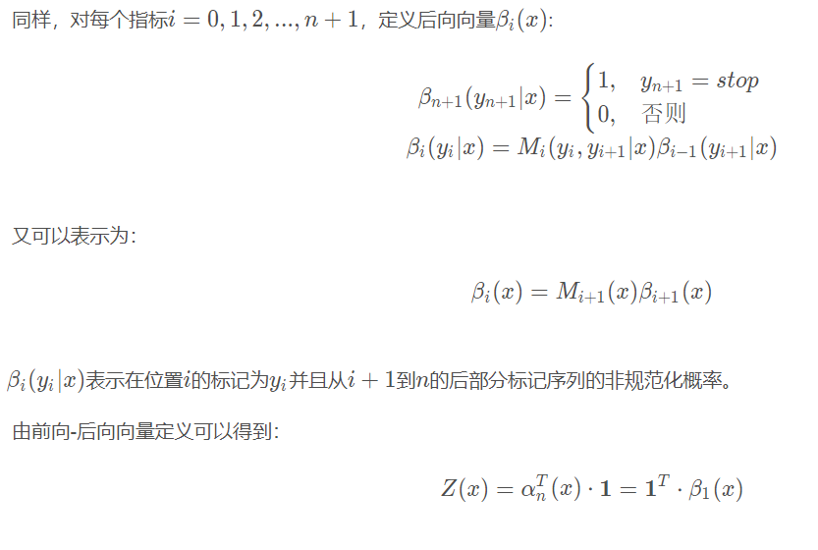
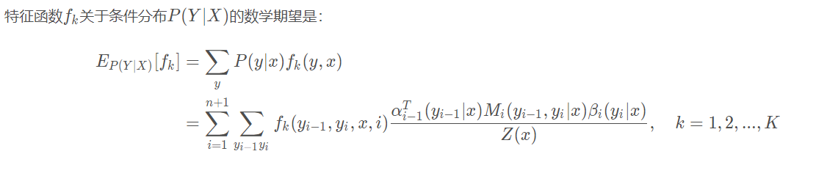
前向后向算法
求导需要用到数学期望

Slide 10
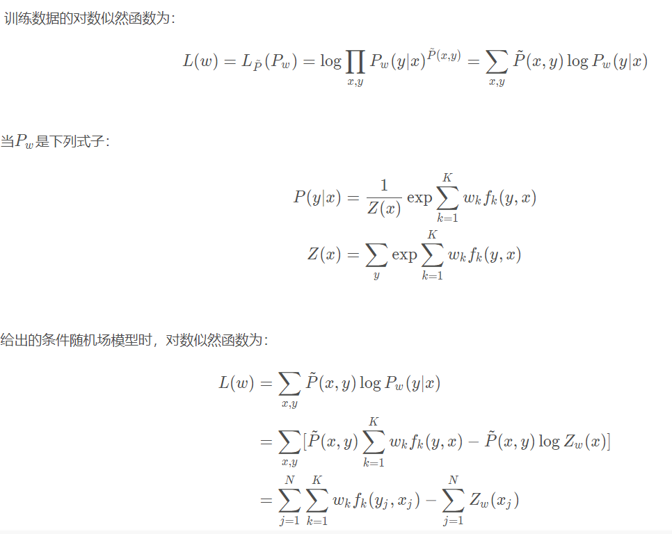
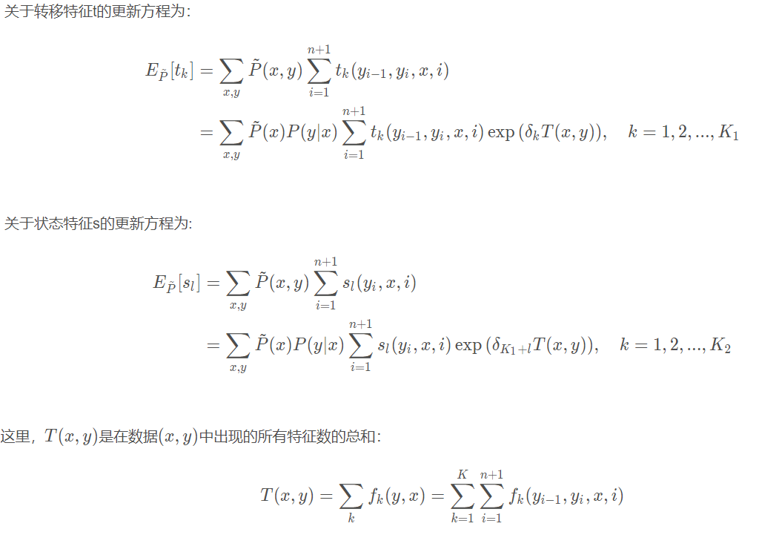
条件随机场的两种常用优化算法
1.改进的迭代尺度法
2.拟牛顿法
改进的迭代尺度法

Slide 11
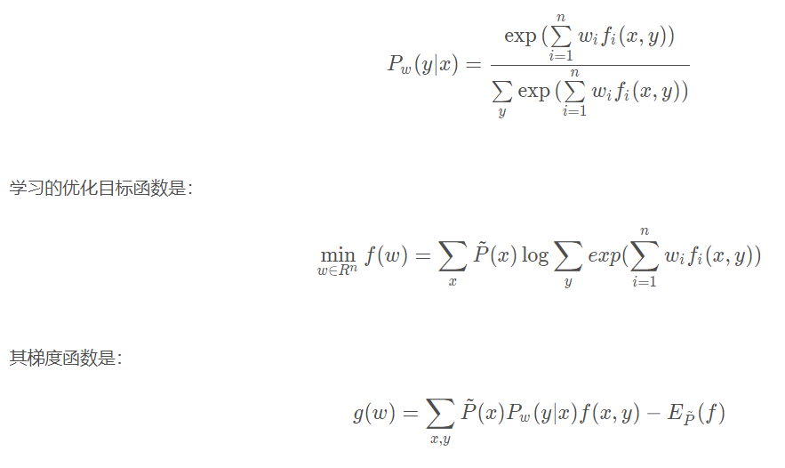
拟牛顿法
对w进行梯度迭代直至收敛

Slide 12
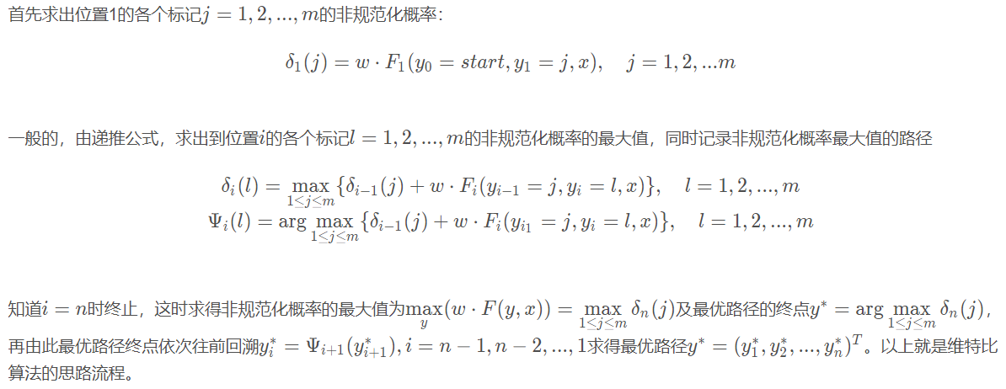
预测算法维特比算法
参考博客https://blog.csdn.net/Elenstone/article/details/105051900

Slide 13
结束

